Slide 1









Факультет Проджект-менеджмента
Управление в стиле коучинга
Урок 3. Коуч-сессии в работе менеджера

Slide 2








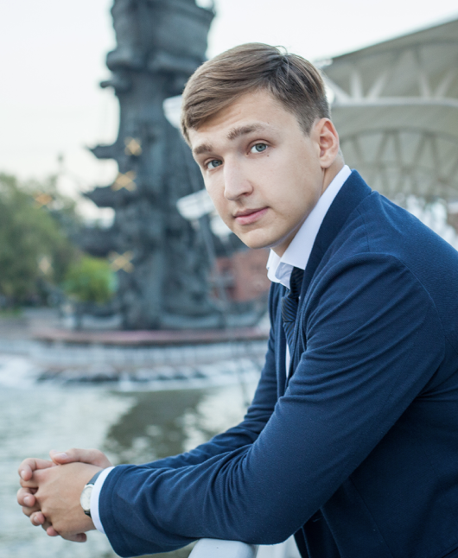
Дмитрий Зверев
Бизнес-психолог в сфере образования
Давайте знакомиться
PhD, in-house и в консатинге 13 лет
HR в P&G;
Изучал бизнес-психологию в университетах Великобритании;
Преподаватель НИУ ВШЭ;
Руководитель отдела обучения и развития в крупных компаниях;
Внешний эксперт hh.ru (e-learning, коучинг, семинары и уоркшопы);
Внешний эксперт АНКОР (методология учебных проектов, оценка персонала, корпоративные исследования).

Slide 3








План курса:
Факультет Проджект-менеджмента
Урок 1. Введение в управление в стиле коучинга
Урок 2. Планирование управленческой деятельности с помощью инструментов коучинга
Урок 3. Структура и технологии коуч-сессии для менеджера
Урок 4. Обратная связь в стиле коучинга
Урок 5. Мотивация в стиле коучинга
Урок 6. Коучинговый подход для управленческого контроля
Урок 7. Саморазвитие менеджера с помощью инструментов коучинга
Урок 8. Командный коучинг как инструмент менеджера
Notes:
https://erickson.ru/trainings/serification-trainings/leadingcoaching.htm

Slide 4

Итоговое задание:
Факультет Проджект-менеджмента
Подготовить презентацию значимых находок и инсайтов из курса и их имплементации.

Slide 5






Урок 3. Структура и технологии коуч-сессии для менеджера
Факультет Проджект-менеджмента
Роль и позиция менеджера-коуча
Инструменты коуч-менеджера
Модель GROW коуч-сессии для развития партнеров
Примеры ситуаций и вопросов в работе коуч-менеджера
Практика вопросов вместо ответов

Slide 6
Роль менеджера-коуча, как реально помогает?
Факультет Проджект-менеджмента
– Детектор смыслов на собеседовании;
– Измеритель уверенности и подготовки (шкалы);
– Генерация идей на собраниях (У. Дисней);
– Чтобы «идиотов стало значительно меньше»;
– Разморозка – Изменение – Заморозка (К. Левин);
– Управление по смыслу;
– Молчаливая помощь.

Slide 7







Роль и позиция коуч-менеджера
Факультет Проджект-менеджмента

Slide 8
Когда применить коуч-сессию?
Факультет Проджект-менеджмента
Элементы и инструменты коучинга применяются в рамках тет-а-тетов, примеры:
Первая встреча.
Обсуждение планов на будущее.
Разбор и выдача ОС (360).
Решение конфликтных ситуаций.
Проверка мотивации.
Поиск выхода из сложных проектных проблем.
Встреча по итогам проекта.
Др.

Slide 9
Фундамент коучингового подхода
Факультет Проджект-менеджмента
Пять основных принципов:
1. Партнёр изначально является творческой, целостной личностью и обладает соответствующими ресурсами.
2. Коуч обращается ко всей ретроспективе партнёра в целом.
3. Постановка задачи исходит от партнёра (на основе понимания личных и оргцелей).
4. Отношения между коуч-менеджером и партнёром представляют собой целенаправленный альянс.
5. Подотчётность.

Slide 10
Этические принципы
Факультет Проджект-менеджмента
В партнёре нет никаких изъянов, которые требуют исправления.
У коуч-менеджера нет ответов; у него есть вопросы.
Заглядывая в себя с помощью коуча, человек обнаруживает, что он знает себя, свои сильные стороны и свои недостатки. Он начинает понимать, чего хочет, чего боится, что его мотивирует и что сдерживает, каковы его цели и взгляды и где он упускает свои возможности.
Не брать на себя ответственность, партнер должен взять её сам.
Не позволить своим эмоциям помешать партнёру.

Slide 11
Этические принципы
Факультет Проджект-менеджмента
Создание безопасной и конфиденциальной среды, атмосферы коучинга. Ощущение доверия придает партнёру невероятно много сил. Партнёры видят, что менеджер действительно является их союзником.
Эффект безоценочности. Коуч-менеджер ждет правдивости от партнёра, которая в данном случае не может привести к иным последствиям, кроме развития и обучения.
Подлинные человеческие взаимоотношения строятся не на желании произвести приятное впечатление, а на возможности каждого быть тем, кем он является.

Slide 12
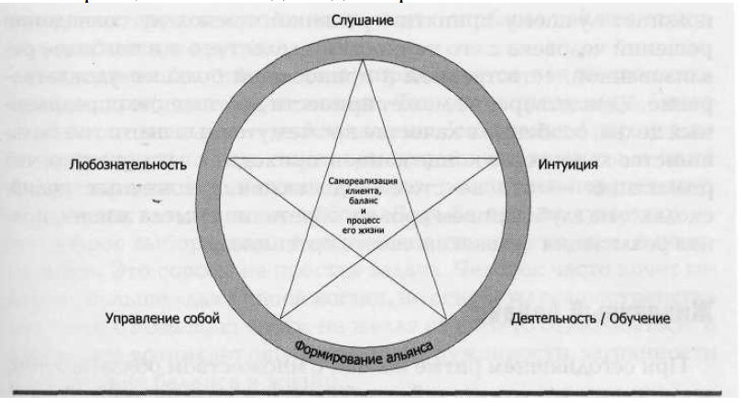
Что помогает коуч-менеджеру?
Факультет Проджект-менеджмента
1..4
1..4
1..4
1..4
1..4
Notes:
история о столбе и веревке со слоном

Slide 13
Технология коуч-сессии. Модель GROW Дж. Уитмора
Факультет Проджект-менеджмента

Slide 14
Модель GROW (Дж. Уитмор)
Факультет Проджект-менеджмента
Постоянный цикл:
Goal. Чего ты хочешь достичь? Что должно стать результатом нашей беседы?
Reality. Каков контекст ситуации? Как ты его видишь? Что нужно разведать?
Opportunities. Генерация идей. Что можно найти в помощь?
Will. Первый шаг. Что можно сделать прямо сейчас? Что помешает? Как реализовать?!

Slide 15
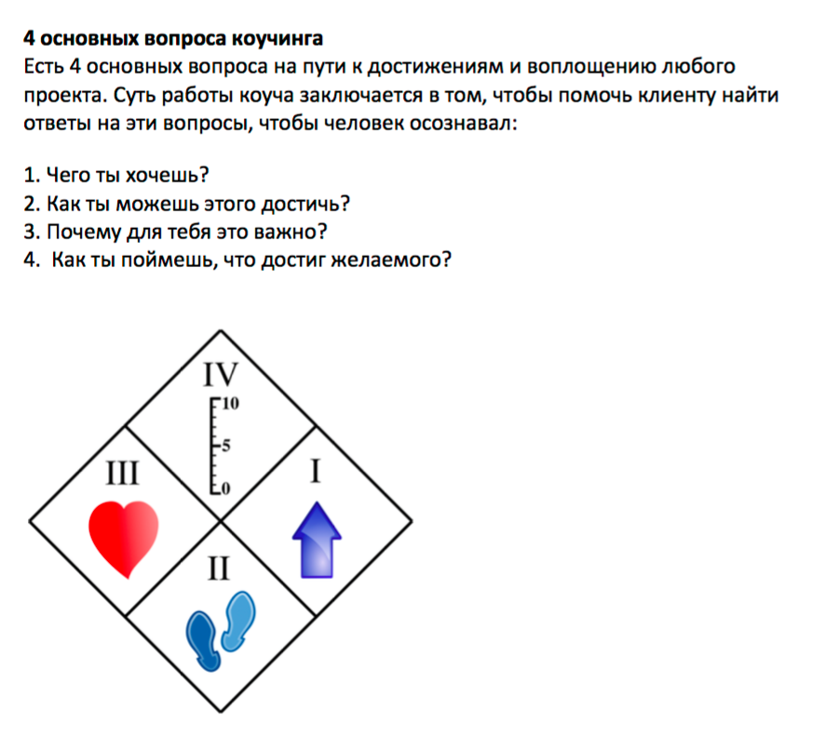
Итак, резюмируем. Маркеры достижимости проекта
Факультет Проджект-менеджмента

Slide 16
Правильные цели
Факультет Проджект-менеджмента
Не только SMART, но и PURE и CLEAR
SMART (умная ли цель?):
• конкретные;
• измеримые;
• согласованные;
• реалистичные;
• определены во времени.
PURE (просто ли достигнуть?):
• позитивные;
• понятные;
• уместные;
• этичные.
CLEAR (нет ли других барьеров?):
• представляющие вызов;
• легальные;
• приемлемые с точки зрения окружающей среды;
• приемлемые в целом;
• письменно формулируемые.

Slide 17
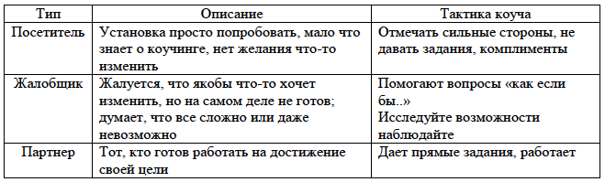
Типы партнёров по состоянию на коуч-сессии: пришёл, хочет, готов
Факультет Проджект-менеджмента

Slide 18
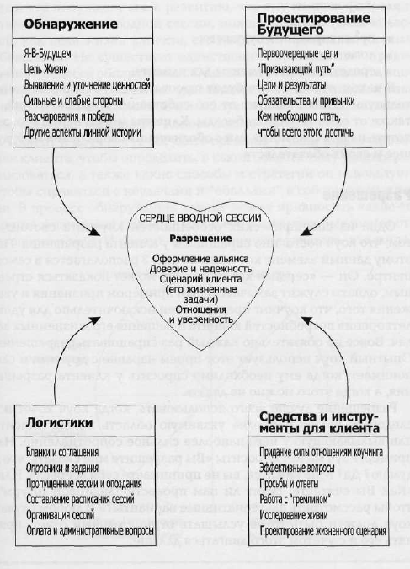
Первая коуч-встреча
Факультет Проджект-менеджмента
Практически ничто так не ободряет партнёра, как искренняя заинтересованность коуча в нём лично, которая позволяет ему почувствовать себя особенным, свою жизнь — интересной для
исследования, а свои проблемы — заслуживающими того, чтобы над ними работать.

Slide 19
Первая коуч-встреча
Факультет Проджект-менеджмента
♦ определение цели;
♦ обсуждение административных вопросов;
♦ знакомство друг с другом;
♦ формулирование ожиданий.
У меня такое чувство..
Можно, я скажу вам, какое у меня ощущение?
У меня предчувствие, что.....
Верно ли мое предположение, что..?
Мне интересно..
Посмотрите, насколько это относится к вам..
Notes:
Любопытство начинается с вопроса: Интересно, а ...?.
Давайте проясним этот вопрос: коуч должен озвучивать то, что подсказывает ему интуиция. Обладать
интуицией и не использовать ее в отношениях коучинга — значит, предоставлять клиенту
только часть ожидаемой им услуги.

Slide 20
Инструменты коуч-менеджера
Факультет Проджект-менеджмента
Метафоры. Вы блуждаете в тумане? Природа.
Признание. Женя, ты на деле доказала, что решила учиться новому. Вы действительно посмеялись над собой. Поздравляю. Я знаю, что это было нелегко. Вы могли выйти из этой ситуации разными способами. То, что вы сделали, означает, что вы учитесь и растёте, даже если вам известно, что это дорого обойдется. В этот момент вы больше озабочены своим развитием, чем мнением окружающих. Вот кем вы являетесь.
Подготовка партнёра к неудачам. Это - часть пути!
Союз в борьбе с «внутренним гремлином». Как его зовут? Почему он тебя тормозит? Таракан.
Шкала 0..10. Сейчас 7. Что нужно до 8?

Slide 21
Инструменты коуч-менеджера
Факультет Проджект-менеджмента
Вмешательство. Позволяет перейти к сути. Давай сконцентрируемся на главном!
Просьба коуч-менеджера. В какой-то момент разговора коуч может сказать: Я прошу Вас к пятнице сделать двенадцать звонков по поводу продаж.. Это не ультиматум, это просьба. На любую просьбу коуча могут быть три ответа: Да, я сделаю, Нет, я не буду этого делать, или: У меня есть встречное предложение.. Четвертый вариант может звучать так: Мне нужно время, чтобы обдумать Вашу просьбу. Я сообщу Вам о своём решении в понедельник. Коуч рассказывает о том, чего ожидает от партнёра.
Проговаривание. Словно указание на существующую проблему и помещение ее в центр внимания — часть работы коуча, а справиться с проблемой — задача партнёра.
Уточнение. Помочь клиенту разглядеть то, что он не в состоянии увидеть самостоятельно. Позвольте уточнить как это выглядит со стороны.
Мета-формат – «взгляд с вертолета». Например, если клиент конфликтует с коллегой, коуч может сказать: Эта история напомнила мне о разговоре, который состоялся между вами и вашим бывшим начальником, и ситуацию с вашей прошлой работы. Правда, они похожи?.. Другой пример: клиент, который очень старается, но не может ничего достичь. В этом случае коуч может сказать: Похоже, Вы предприняли много усилий, но что получили в результате? Этот пример мета-формата с более высокой точки поднимает скрытую, основную проблему и представляет панорамный вид пройденного пути.

Slide 22
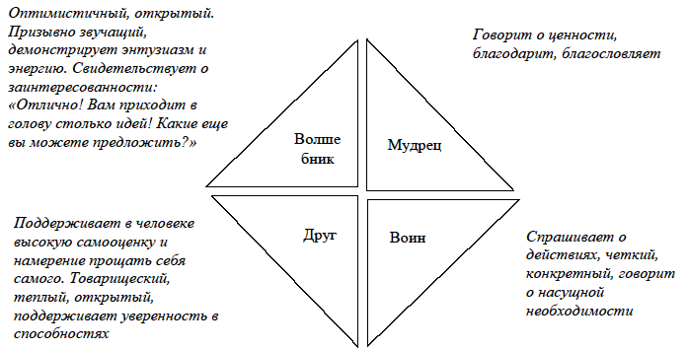
Инструменты коуч-менеджера. Голос
Факультет Проджект-менеджмента

Slide 23
Примеры ситуаций
Факультет Проджект-менеджмента

Slide 24
Коучинг в планировании
Факультет Проджект-менеджмента
- Какого результата вы хотите добиться?
- Чего вы хотите?
- Что же из этого выйдет?
- Как вы это узнаете?
- Что это вам даст?
- Когда Вы работаете над важным проектом, что Вы постоянно делаете, что могло бы помешать его успешному завершению?
- Представьте, что Вы заглянули вперед на полгода. Какое решение из того времени показалось бы Вам подходящим для данного момента?

Slide 25
Коучинг в организации работы
Факультет Проджект-менеджмента
Отделение интерпретаций!
Иногда разные факты так смешиваются, что создается твёрдая уверенность в чем-то, которая полностью обессиливает человека. Эта уверенность кажется частью жизни, но не является ею.
Интерпретации необходимо отделять от фактов, дабы партнёр мог успешнее оперировать своими возможностями.
Коучинг поощряет клиентов к рассмотрению того, что именно они называют своими неудачами, подчеркивая разницу между определениями потерпеть неудачу и быть неудачником.
– Что именно вас пугает? – А как все обстоит на самом деле?

Slide 26
Коучинг в мотивации и обучении
Факультет Проджект-менеджмента
Мы обучаем их использовать их же навыки, не свои! Ф. Пьюселик
– При каких условиях Вы бы ощущали себя самореализующимся?
А еще? Или: Расскажите, пожалуйста, поподробнее.. Главное — последовательно вскрывать все более и более глубокие смысловые слои.
– Как Человек, Которым Он Станет, решил бы данную проблему или повел бы себя в данной ситуации?
Право на ошибку: право учиться. Делайте вещи, которые вы делать не умеете. Должно быть желание и готовность «играть плохо» - готовность быть новичком.
При этом ответы клиента нужно возвращать ему, резюмировать, давая ему возможность услышать их из чужих уст.

Slide 27
Коучинг в контроле
Факультет Проджект-менеджмента
Простые вопросы для оправдунов:
- Чего Вы хотите?
- Где же мы оказались?
- Что дальше?
- Куда бы Вам хотелось отсюда попасть?
- Что Вы видите?
- Чему Вы научились?
- Что Вы станете делать и когда вы это сделаете?
- Что Вы думаете?
- От чего вам придется в этом случае отказаться?

Slide 28
Практика вопросов вместо ответов
Факультет Проджект-менеджмента

Slide 29
Топ вопросов
Факультет Проджект-менеджмента
Что бы вы делали, если бы имели безграничные ресурсы?
Карен Мартин Минер
За какую историю вы так цепко держитесь? - а такая история будет.
Крис Паджет
Что тянет вас назад?
Дженни Леу
Как много энергии вы готовы вложить в это?
Алиса Маньярез
Что вы пытаетесь доказать себе?
Джессика Малавец
Notes:
https://erickson.ru/publications/articles/help-beginner/13036-four-steps-to-goal-reaching/

Slide 30
Топ вопросов
Факультет Проджект-менеджмента
Если бы я был в вашей шкуре и попросил бы у вас совета, что бы вы посоветовали мне в первую очередь?
Том Ферри
Что бы вы попробовали прямо сейчас, если бы знали, что не можете потерпеть неудачу?
Алиса Гонцалез
Что вы делаете такого, что приносит вам радость и восторг?
Джен Микельсон
Какие маленькие шаги ты можешь совершить, чтобы подобраться ближе к своей мечте?
Джозефин де ла Паз
Notes:
https://erickson.ru/publications/articles/help-beginner/13036-four-steps-to-goal-reaching/

Slide 31
Топ вопросов
Факультет Проджект-менеджмента
Чего вы ждете?
Хаун Элиас Ромеро Васкес
Что из того, что вы только что сказали может быть всего лишь вашим допущением или предположением?
Рейчел Мендонка Гойер
Какие позитивные моменты есть в этой негативной ситуации?
Ванья Маринова
О чем таком я у вас сегодня не спросила, о чем вы очень хотели чтобы я спросила?
Энни Гелфанд
Какой должна стать Ваша работа, что должно в ней измениться,
чтобы она доставляла Вам радость?
Notes:
https://erickson.ru/publications/articles/help-beginner/13036-four-steps-to-goal-reaching/

Slide 32
ИТОГИ Практическое задание: - Решить кейс, описать беседу. У вас новый сотрудник, вы знаете, что на прошлом месте работы его уволили из-за сокращения. Она молода и стремится к карьерному росту, недавно закончила университет. Завтра у вас запланирован one-to-one. Как вы организуете первую встречу с ней?
Чем отличатся позиция при коуч-подходе?
Вопросы вместо ответов!
Закрепление первых шагов.

Slide 33
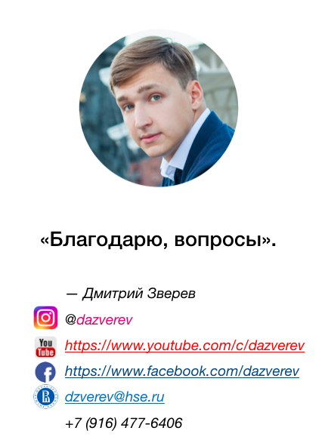
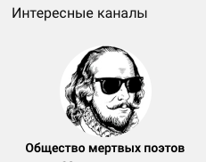
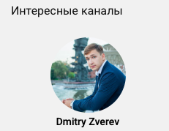
https://www.youtube.com/c/обществомертвыхпоэтов
https://www.youtube.com/c/dazverev

Slide 34
Вопросы в чат =) Тест на menti.com
Факультет Проджект-менеджмента

